Slide 1
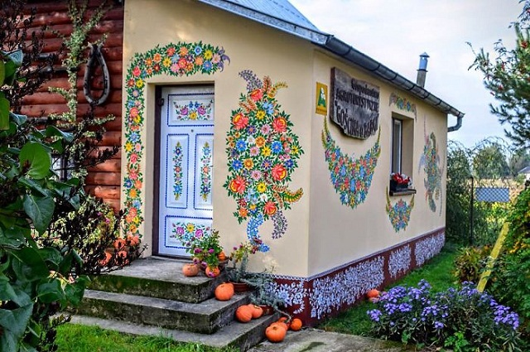

স্বাগতম

Slide 2
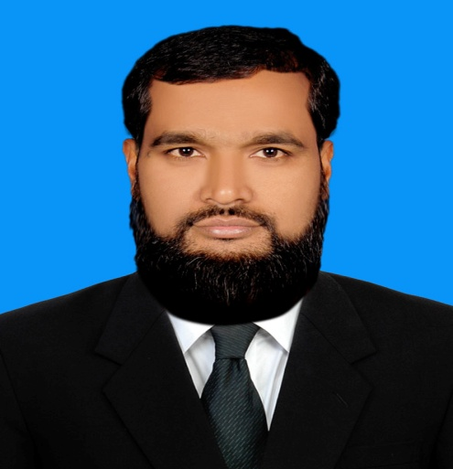

পরিচিতি
শিক্ষক পরিচিতি
মোহাম্মদ আবু জাফর
সহকারি শিক্ষক
রাতকানা জামিলউল উলুম বালিকা দাখিল মাদরাসা।
কালিগঞ্জ, গাজীপুর।
মোবাইল ০১৭১৬০২৫৪০০
পাঠ পরিচিতি
    শ্রেণিঃ সপ্তম
    বিষয়ঃ বাংলা ১ম পত্র
    বিশেষ পাঠঃ কবিতা
    সময়ঃ ৪৫ মিনিট।

Slide 3

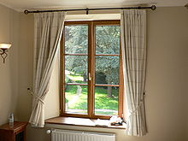

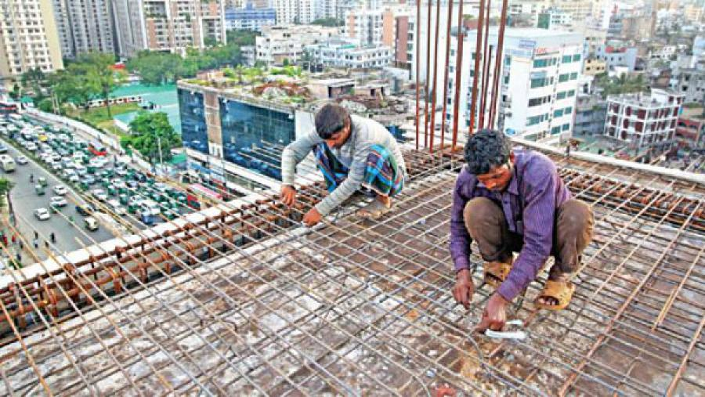
এসো আমরা কিছু ছবি দেখি
এ বাড়ির মালিক যদি তুমি হও, তখন তুমি কি বলবে?

Slide 4
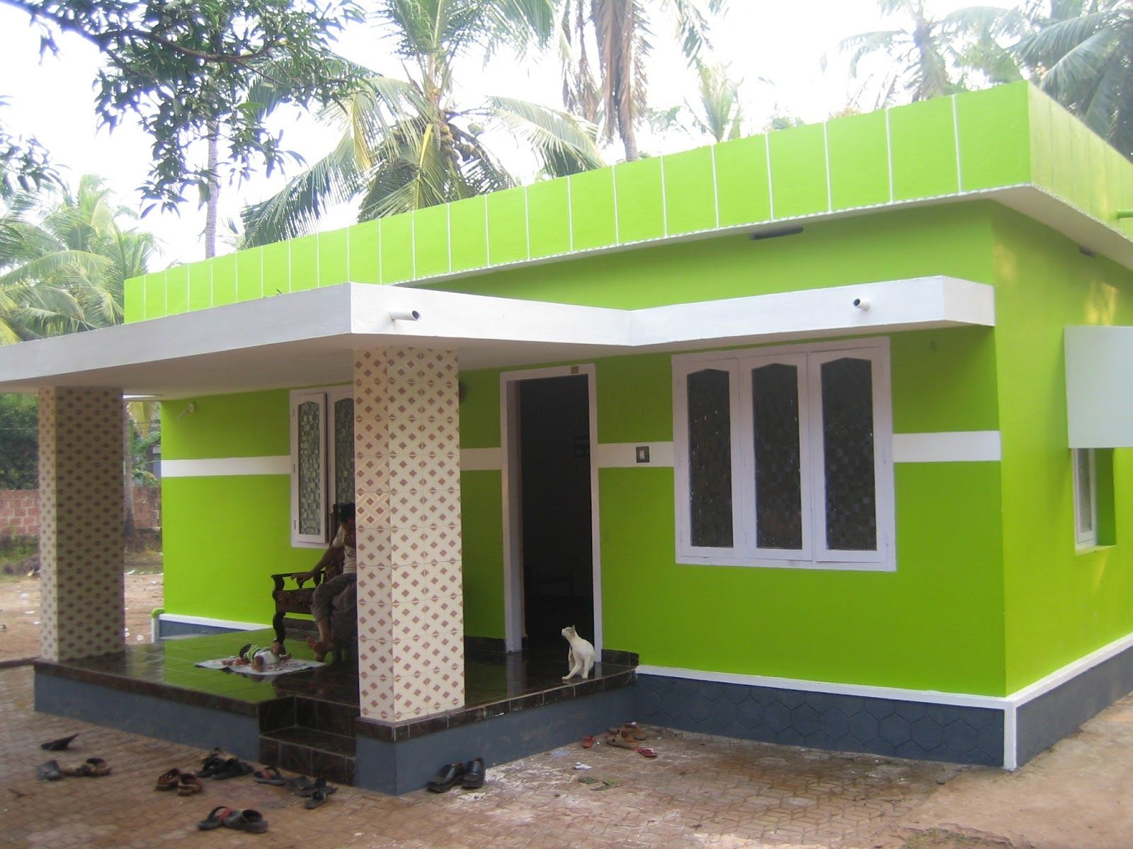
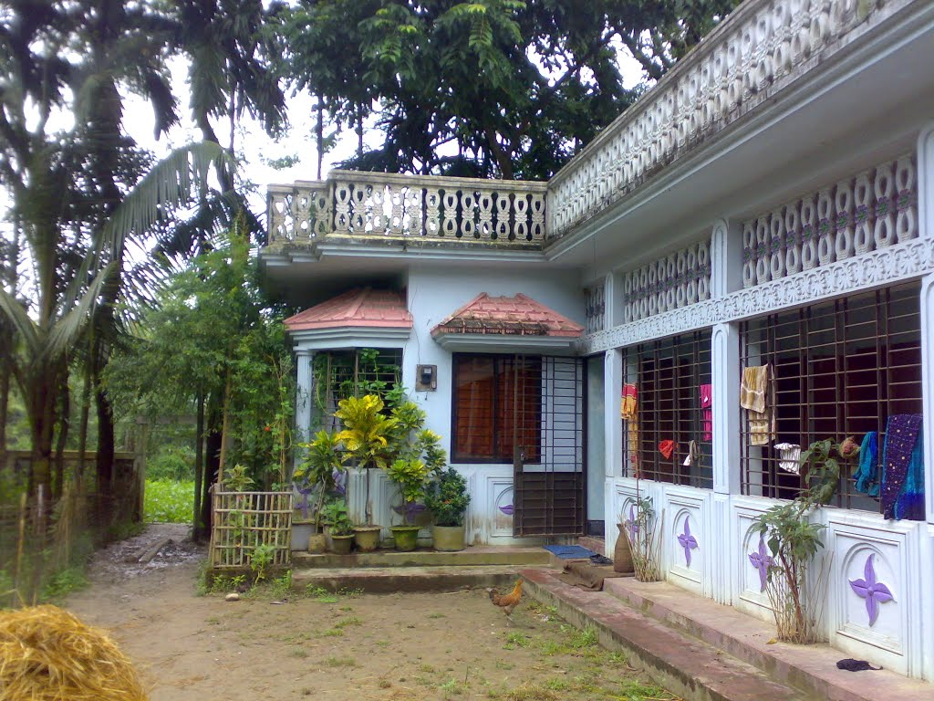
আমার বাড়ি
লিখেছেন- কবি জসীম উদ্‌দীন

Slide 5
শিখনফল
এই পাঠ শেষে শিক্ষার্থীরা…
 কবি জসীম উদ্‌দীনের পরিচয় লিখতে পারবে,
 নতুন কিছু শব্দের অর্থ বলে বাক্য রচনা করতে পারবে,
‘আমার বাড়ি’ কবিতাটি আদর্শরূপে পাঠ করতে পারবে,
‘আমার বাড়ি’ কবিতাটির মূলভাব বর্ণনা করতে পারবে।

Slide 6
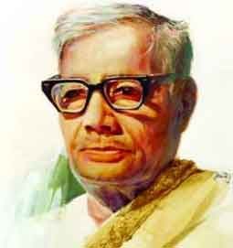
কবি পরিচিতি
জন্ম পরিচয়: জসীম উদ্দীনের জন্ম ১৯০৩ খ্রিস্টাব্দের ৩০ শে অক্টোবর, ফরিদপুর জেলার তাম্বুলখানা গ্রামে জন্ম গ্রহণ করেন।
শিক্ষা জীবন: মাধ্যমিক- ফরিদপুর জেলা স্কুল, উচ্চ মাধ্যমিক ও বি এ রাজেন্দ্র কলেজ এবং এম.এ কলকাতা বিশ্ববিদ্যালয়।
বিশেষ অবদান: পল্লির মানুষের আশা-স্বপ্ন-আনন্দ-বেদনার আবেগঘন চিত্র ফুটিয়ে তোলা। এ কারনে তাকে পল্লি কবি বলা হয়।
কর্ম জীবন: শিক্ষকতা দিয়ে কর্মজীবন শুরু করেন। কলকাতা বিশ্ববিদ্যালয়ে, ঢাকা বিশ্ববিদ্যালয়ে, প্রাদেশিক সরকারের প্রচার বিভাগের অফিসার ছিলেন । তিনি সাহিত্য সাধনায় মগ্ন ছিলেন।
উল্লেখযোগ্য রচনা: নকশী কাঁথার মাঠ, সোজন বাদিয়ার ঘাট, সখিনা, রাখালী, বালুচর, ধানক্ষেত, চলে মুসাফির, জীবন কথা, হাসু, এক পয়সার বাঁশি, কবর, বাঁশের বাঁশি প্রভৃতি।
মৃত্যু: তিনি ১৯৭৬ সালের ১৪ই মার্চ ঢাকায় মৃত্যুবরন করেন।

Slide 7
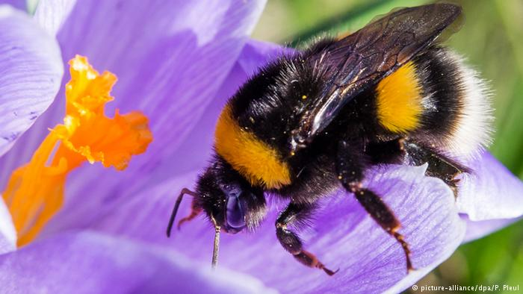
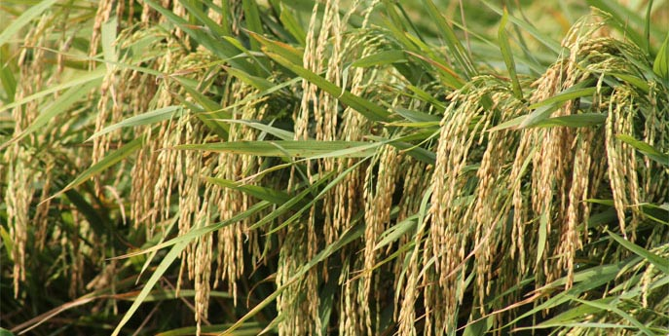
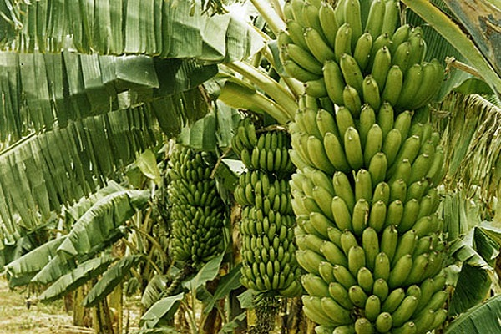
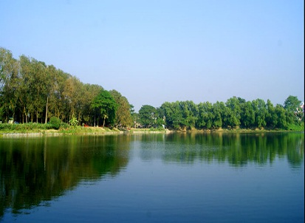
এসো, আমরা কিছু শব্দার্থ শিখে নিই
ভোমর
মৌমাছি
শালি ধান
এক প্রকার আমন ধান
কবরীকলা
স্বাদের জন্য বিখ্যাত কলা
কাজলা দিঘী
কালো জলের দিঘী

Slide 8
একক কাজ
সময়ঃ ৫মিনিট
“আমার বাড়ি” কবিতার কবি পরিচিতি বর্ণনা করো।

Slide 9
আদর্শ পাঠ
https://www.youtube.com/watch?v=RyvPDO-UEMA
সরব পাঠ

Slide 10
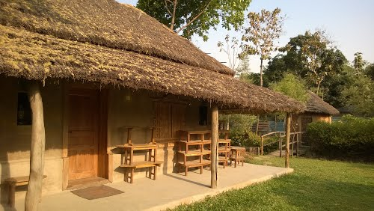
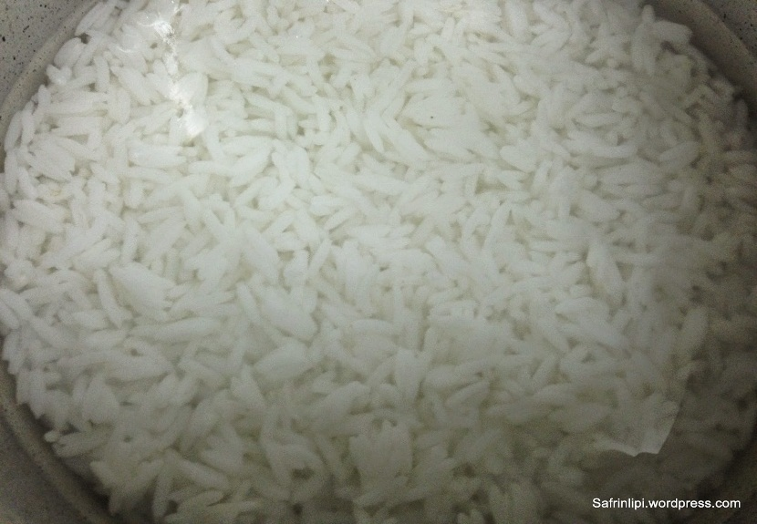
ছবি দেখে কবিতার চরণ বলার চেষ্টা করি
আমার বাড়ি যাইও ভোমর, বসতে দেব পিড়ে ।
জলপান যে করতে দেব, শালি ধানের চিড়ে ।

Slide 11
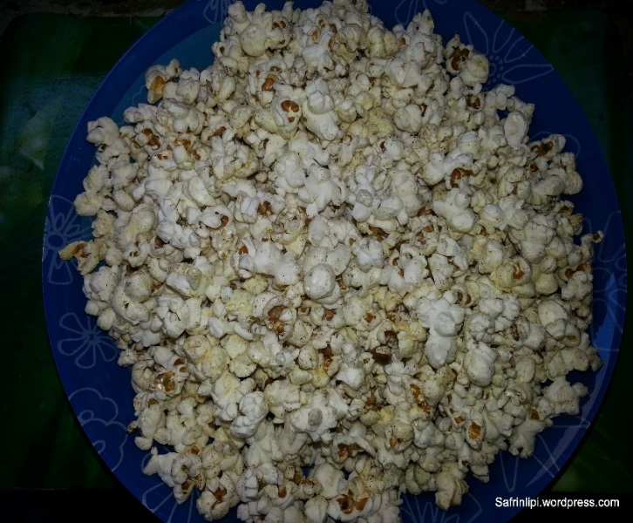
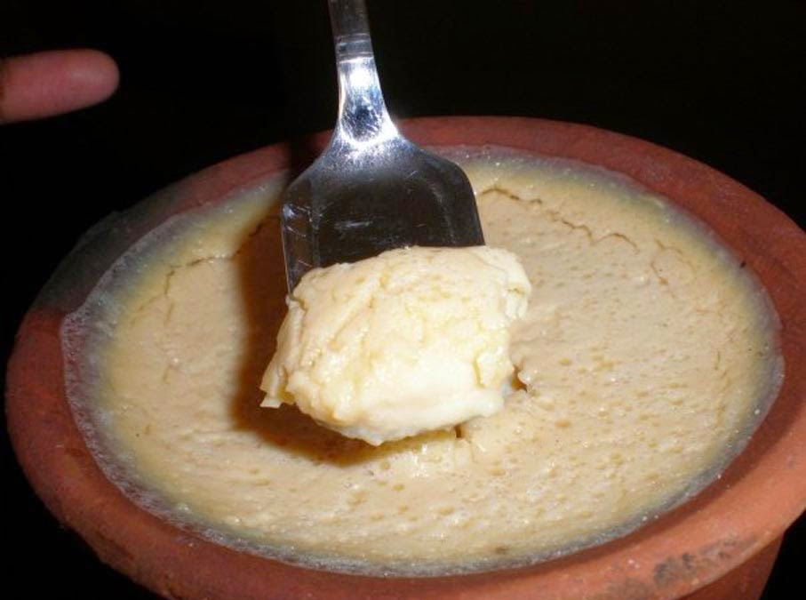
ছবি দেখে কবিতার চরণ বলার চেষ্টা করি
শালি ধানের চিড়ে দেব, বিন্নি ধানের খই,
বাড়ির গাছের কবরী কলা, গামছা বাঁধা দই ।

Slide 12
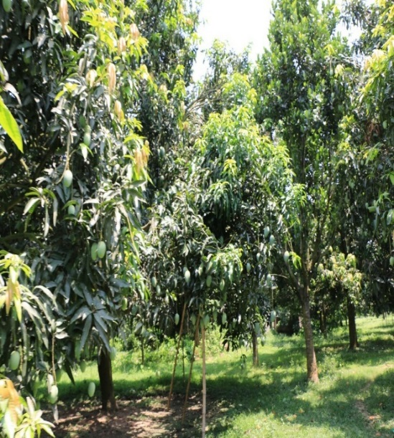
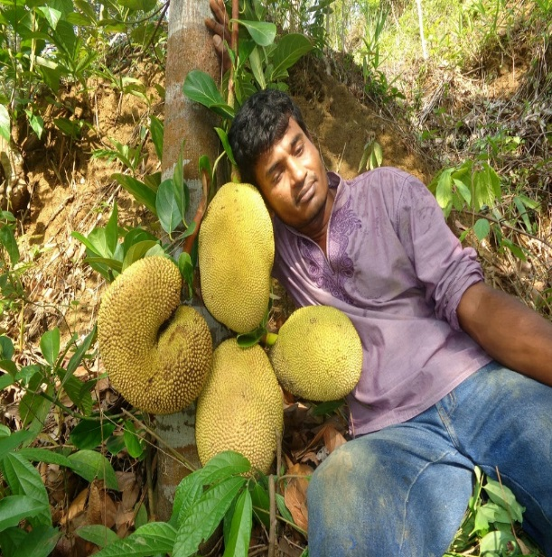
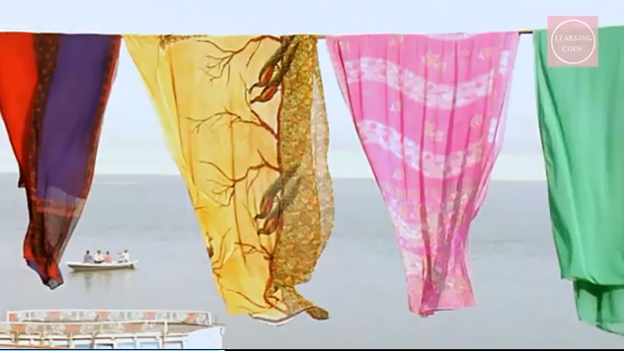
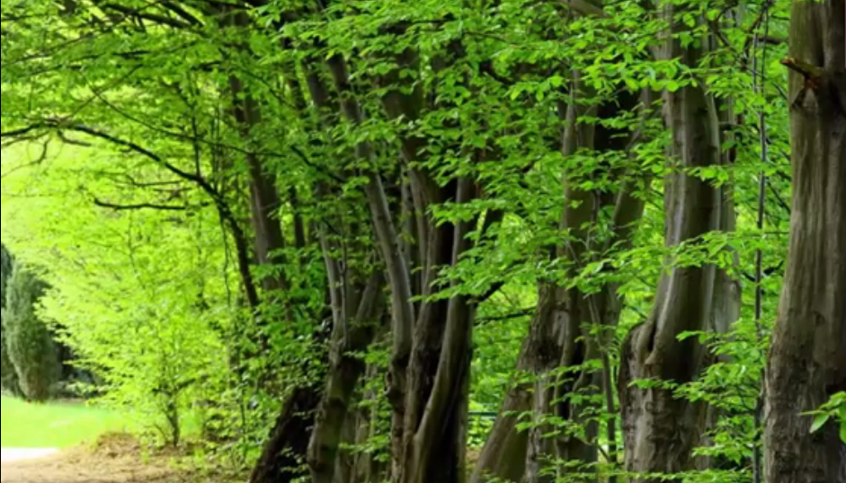
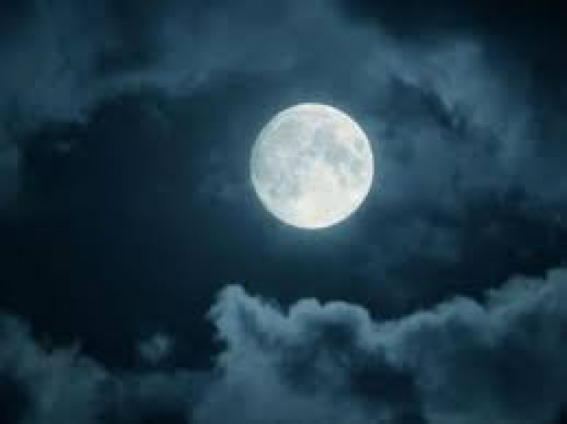
ছবি দেখে কবিতার চরণ বলার চেষ্টা করি
আম-কাঁঠালের বনের ধারে শুয়ো আঁচল পাতি,
গাছের শাখা দুলিয়ে বাতাস করব সারা রাতি ।

Slide 13
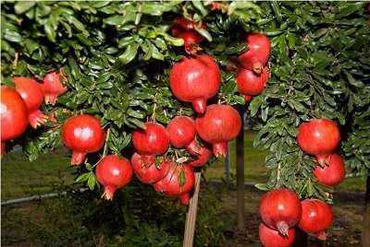
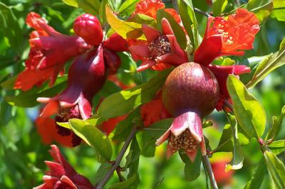
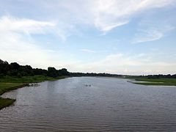
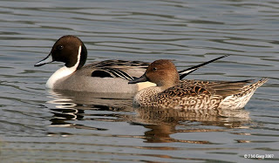
ছবি দেখে কবিতার চরণ বলার চেষ্টা করি
আমার বাড়ির ডালিম গাছে ডালিম ফুলের হাসি,
কাজলা দিঘীর কাজল জলে হাঁসগুলি যায় ভাঁসি ।

Slide 14
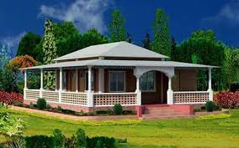
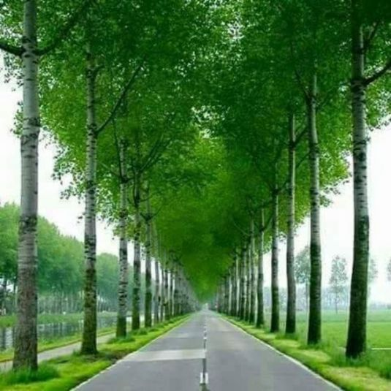
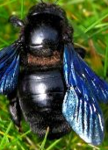
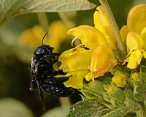
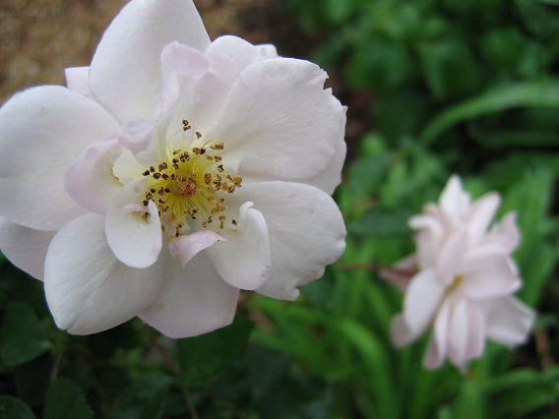
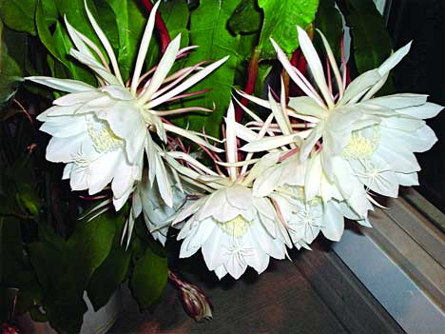
ছবি দেখে কবিতার চরণ বলার চেষ্টা করি
আমার বাড়ি যাইও ভোমর এই বরাবর পথ,
মৌরি ফুলের গন্ধ শুঁকে থামিও তব রথ ।

Slide 15
দলীয় কাজ
সময়ঃ ১০ মিনিট
তোমার এলাকার প্রসিদ্ধ ও ঐতিহ্যবাহী খাবারসমুহের তালিকা তৈরি কর।

Slide 16

মূল্যায়ণ
১) প্রশ্নঃ কাজলা দিঘীর কাজল জলে কি হাসে ?
২) প্রশ্নঃ তারা ফুলের মালা কোথায় জড়িয়ে দেব ?
৩) প্রশ্নঃ ‘থামিও তব রথ’ দ্বারা কি বোঝানো হয়েছে ?
৪) প্রশ্নঃ কবিতায় কবি তার বন্ধুকে আমন্ত্রন জানিয়েছেন কেন ?

Slide 17
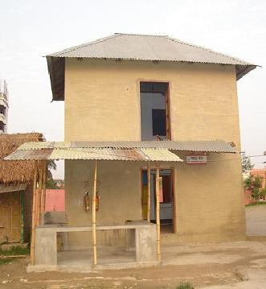
বাড়ির কাজ
আমার বাড়ি কবিতটির মূলভাব লিখে আনবে ।

Slide 18
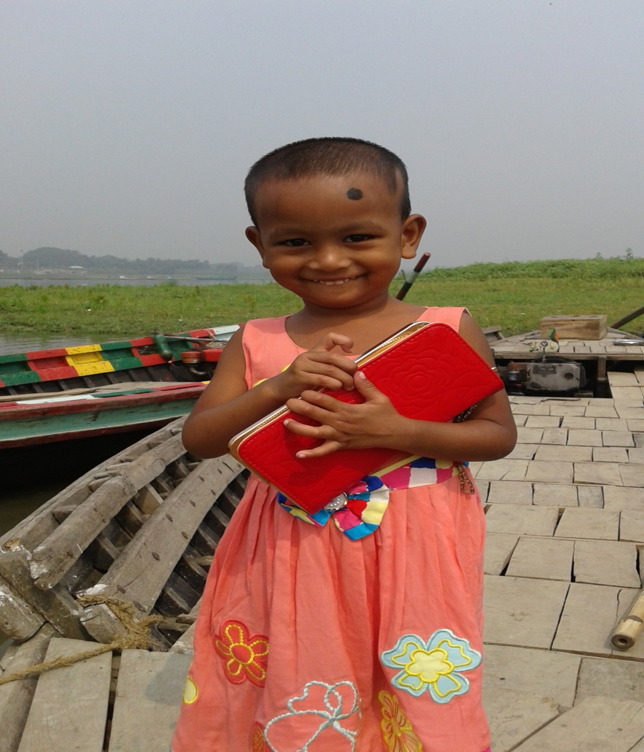
আজ এখানেই শেষ
ধন্যবাদ সবাইকে

